Slide 2
Осип орет,
Архип не отстает
Кто кого переорет?
Осип охрип.
Архип осип.

Slide 3
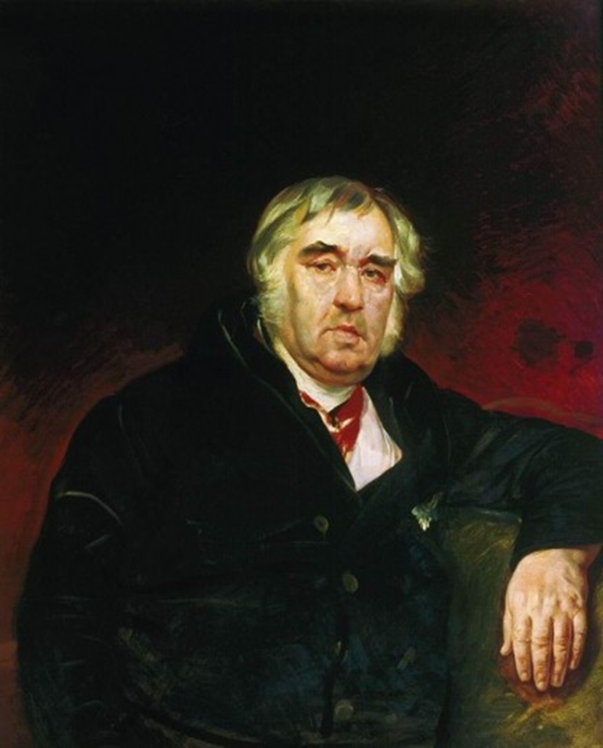
Иван Андреевич Крылов

Slide 4
короткий, нередко комический рассказ в стихах или прозе, с прямым моральным выводом. Действующими лицами обычно выступают животные, растения, вещи.
Басня -

Slide 5
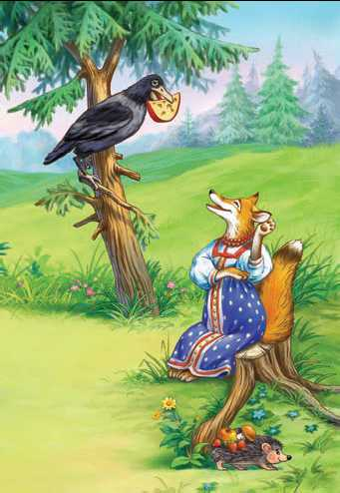
«Ворона и Лисица»

Slide 6
Лесть-угодливое восхваление
Льстец – льстивый человек
Гнусный-омерзительный
Взгромоздиться – взобраться с усилием
Пленил- привлёк
Вещуньина - голова
Зоб – часть пищевода

Slide 7
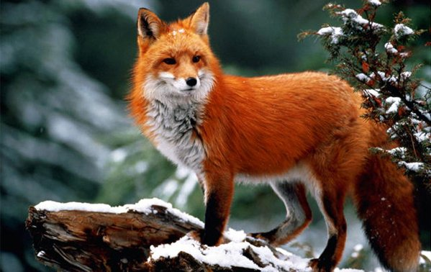

Slide 8
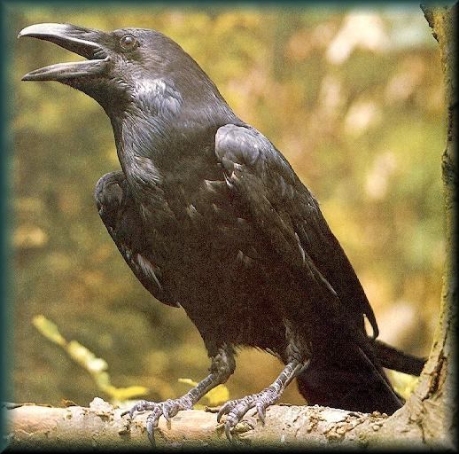

Slide 9
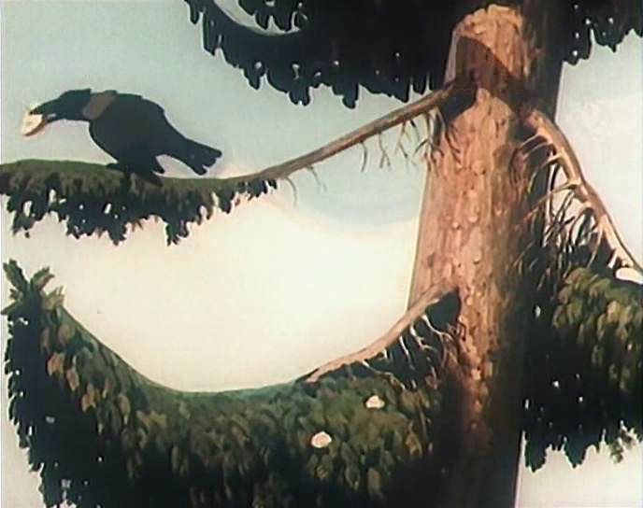

Slide 11
Внимание!

Slide 12
«Сегодня я узнал ….»
«Было интересно ….»
«Урок дал мне для жизни…..»

Slide 14
Спасибо за урок!
Урок подготовила : Петренко Л.В.
учитель начальных классов

